Slide 1




SISTEM AKUISISI DATA BERBASIS WIRELESS UNTUK EVALUASI EFEK PANAS HIDRASI BETON PADA UMUR AWAL
TIM 2461
Tim 2461 dengan Anggota:
Ahmad Dzikrullah Akbar, Hakhi Gya Yektianto, Muhammad Faris Zuhairi, Muhammad Alfiyan Zulfa
Dosen Pembimbing
Ir. Faimun, M. Sc., Ph.D.
Pelatihan Presentasi PKP2,
PROGRAM KREATIVITAS MAHASISWA – KARSA CIPTA ( PKM-KC )
SURABAYA, 03 September 2022
INSTITUT TEKNOLOGI SEPULUH NOPEMBER
SURABAYA

Slide 2
PROFIL ANGGOTA DAN JOBDESK

Slide 3

OUTLINE PEMBAHASAN
JADWAL DAN PROGRESS
OUTPUT ELEMEN ALAT SEMENTARA
PERMASALAHAN SELAMA KEGIATAN
FOTO KEGIATAN DAN PENGELUARAN SEMENTARA

Slide 4
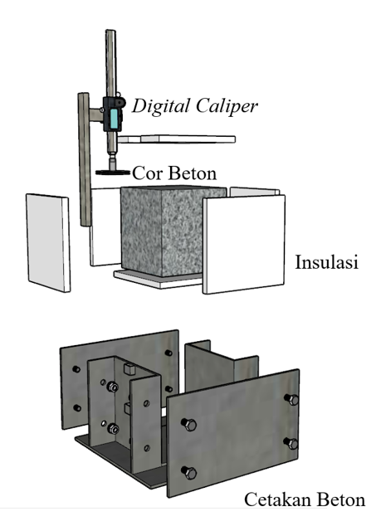
REVIEW DAN DESKRIPSI KARYA CIPTA
Kondisi Aktual:
Reaksi kimia pada beton berupa (semen dan air) menghasilkan panas (Panas Hidrasi)
Panas hidrasi menyebabkan mutu beton dapat berubah.
Terdapat metode untuk mengetahui perubahan mutu beton yaitu maturity indeks/indeks kematangan.
Parameter yang dibutuhkan adalah suhu dan kuat tekan beton, adapun pengaruh susut pada kuat tekan.
Saat ini, pengambilan data menggunakan sensor suhu, sensor ukur diplascement yang diakusisi menggunakan data logger menuju komputer atau dicatat secara manual.
Terdapat risiko kehilangan data monitoring dan biaya yang mahal untuk melakukan monitoring.
Kondisi Ideal:
Dapat mengetahui perubahan mutu beton dan cara monitoring dengan alat yang dapat mengakusisi data monitoring secara sistematis, mudah, dan murah.
GAP
Gap analisis dan Detail Masalah:
Membuat sistem akusisi data yang dapat sistematis memonitoring dan melakukan analisis.
Monitoring dapat dilakukan dengan sensor yang sederhana terutama susut yang dalam karya ini menggunakan modifikasi digital kaliper.
Karakteristik fisik adalah sifat material yang berkaitan dengan fisik khas dari material penyusun atau satu kesatuan material tersebut.
Karakteristik mekanik adalah sifat yang mempengaruhi kekuatan mekanik terutama kemampuan suatu material ketika diberikan perlakuan mekanis.

Slide 5
KETERBARUAN DAN INOVASI YANG DITAWARKAN
Pada PKM – KC kali ini, kami melakukan pembaruan terhadap alat yang sudah ada, pembaruan tersebut meliputi :
Penggunaan sistem monitoring dengan automasi transfer data ke cloud database sebagai wadah penyimpanan dan pengolahan data.
Modifikasi digital kaliper yang semula menggunakan jangka sorong digital, menjadi alat pengukur susut beton yang bekerja bersamaan dengan thermocouple.

Slide 6
Standar yang digunakan
ASTM C 1698 (Pengukuran Suhu)
ACI 207 1R (Campuran beton)
ASTM C 1064 (Pengukuran Susut Beton)
ASTM 1074 (Maturity Indeks)

Slide 7
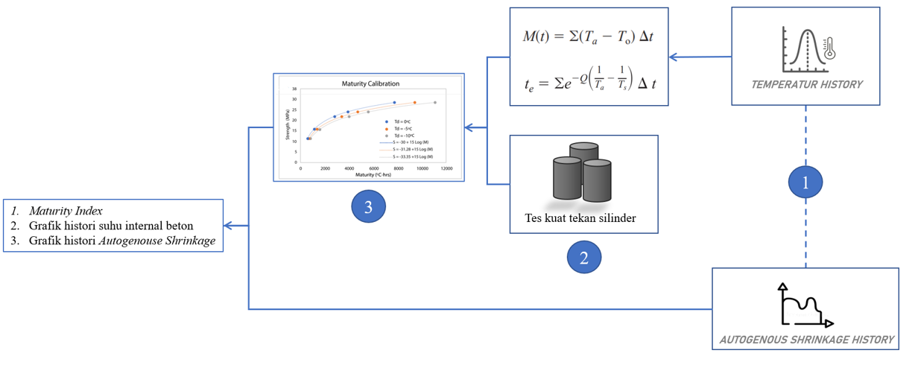





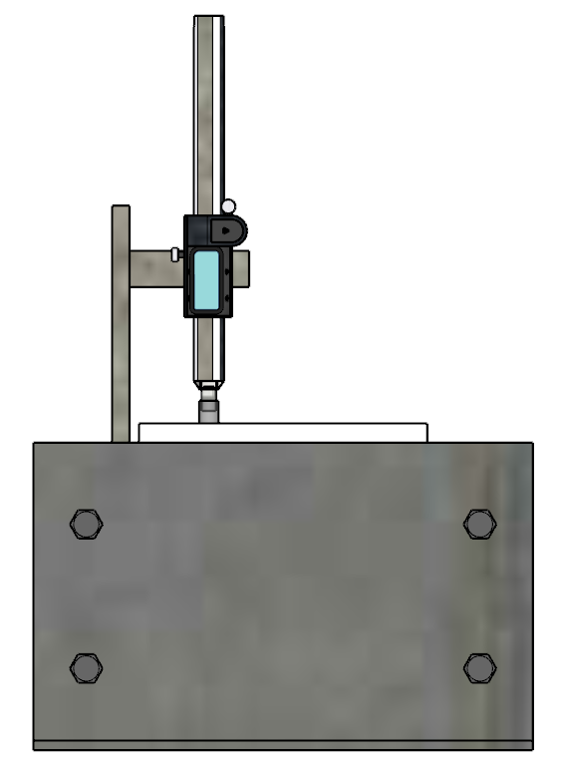
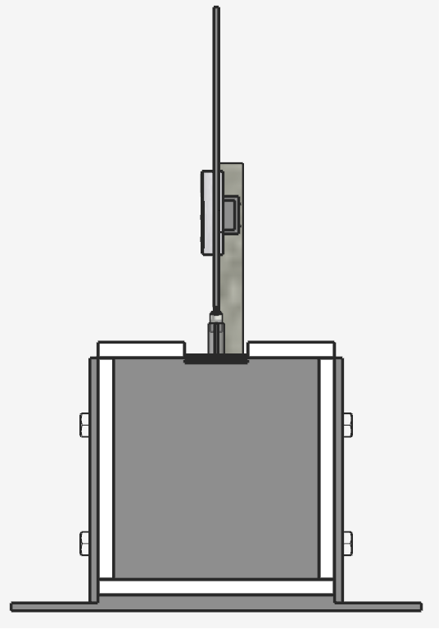
Algoritma Pengolahan Data yang Ditambahkan
Server data
Penyimpanan Offline
Mikrokontroller ESP32
Digital Caliper
A
Cor Beton
Cetakan Beton
Thermocouple
Insulasi
A
Tampak Depan
Potongan A-A
Unscaled
Unscaled

Slide 8
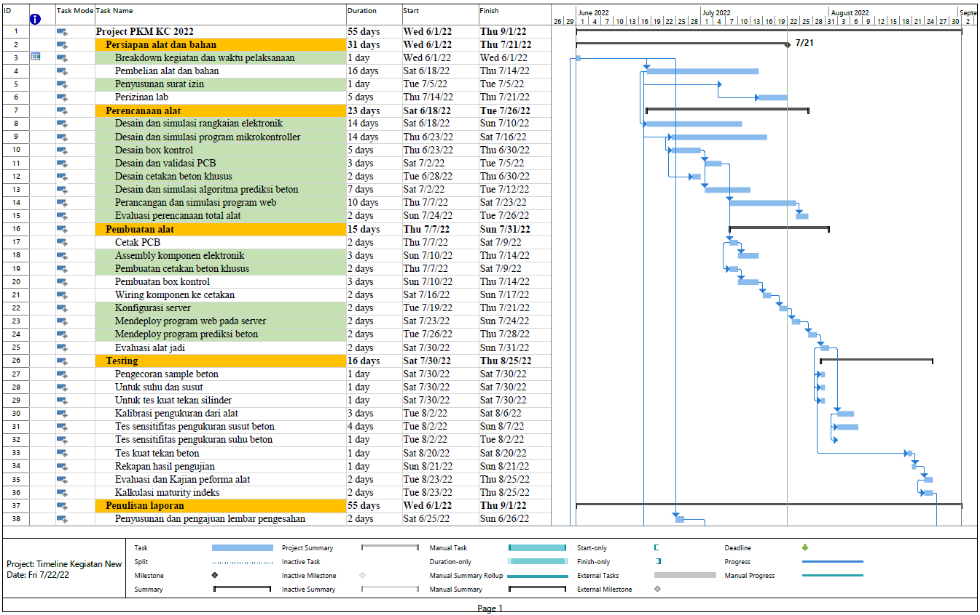
JADWAL KEGIATAN

Slide 9
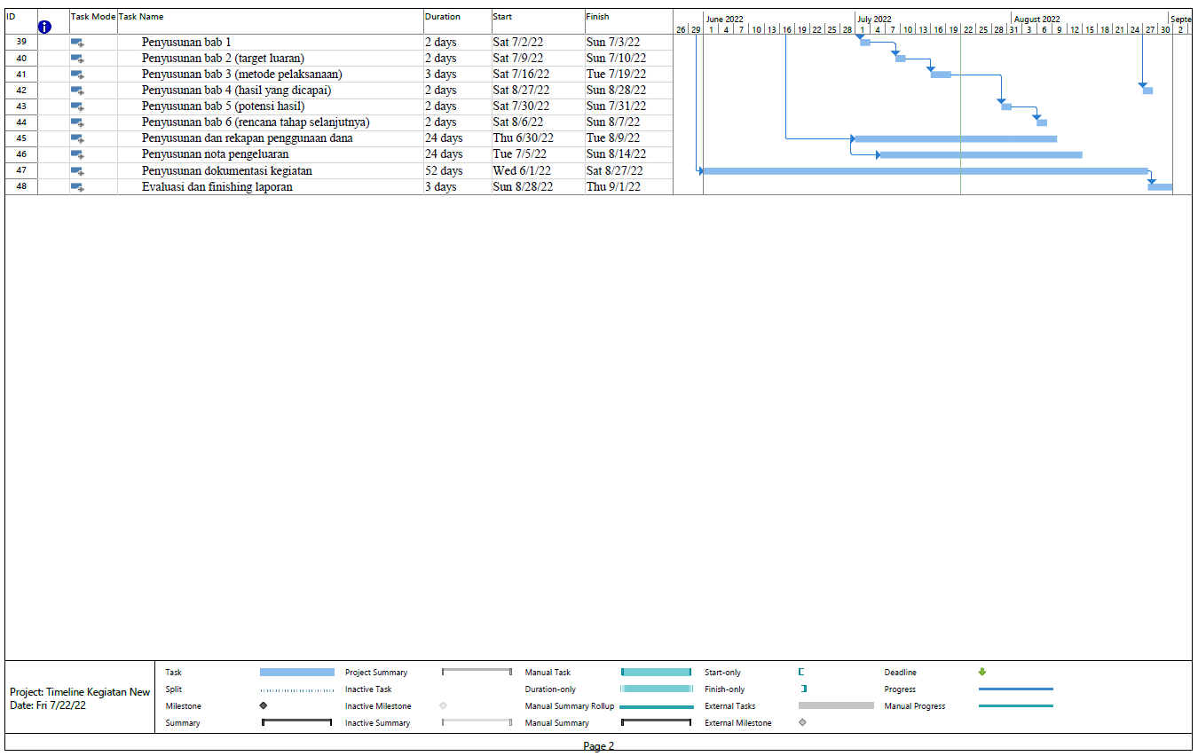
JADWAL KEGIATAN

Slide 10
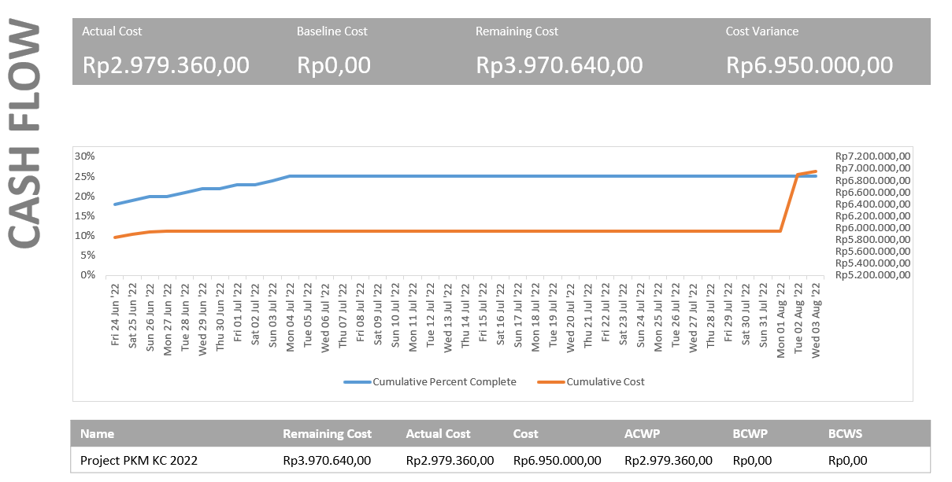
PROGRESS
Berdasarkan rekapitulasi dana, dana yang masuk masih kurang 20% dari total dana yang diberikan oleh ristekdikti. Sedangkan per tanggal 3/9/2022, dana yang telah digunakan adalah sebesar Rp.2.979.360 dengan progress sekitar 80%.

Slide 11
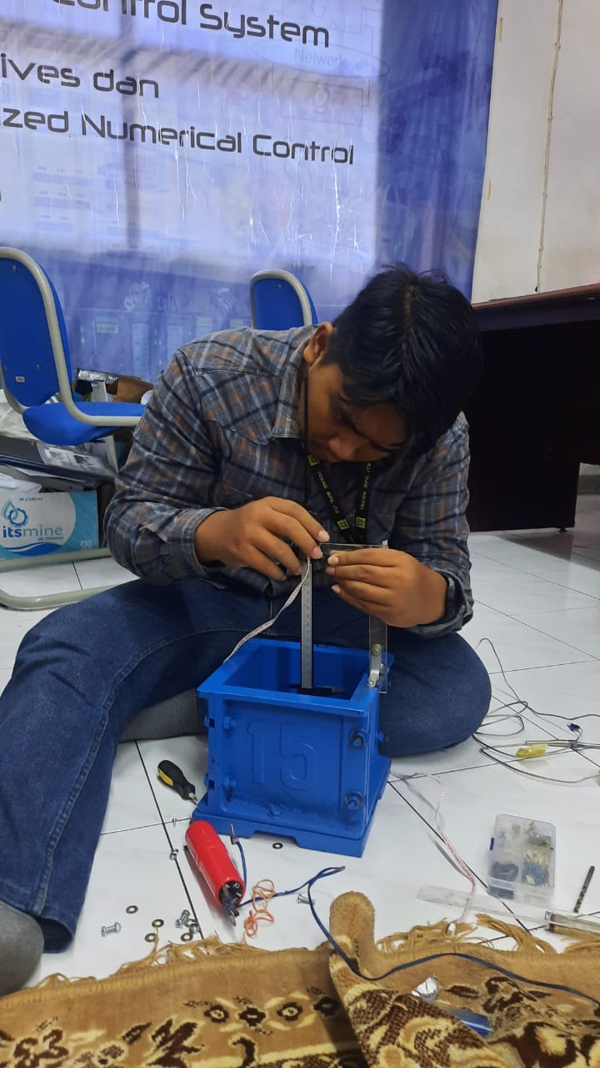
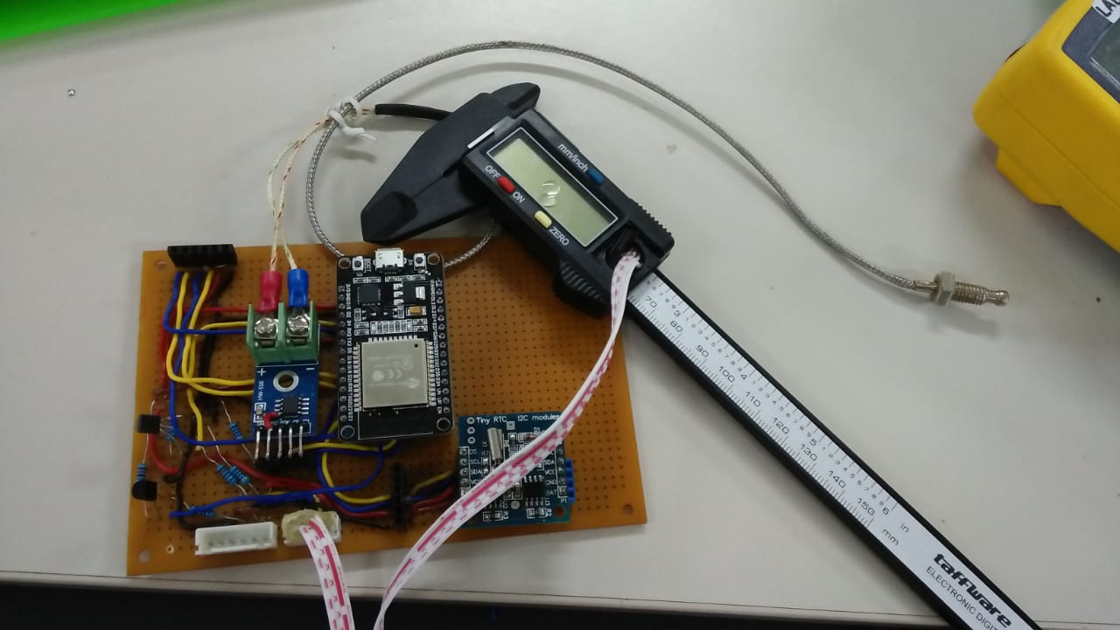
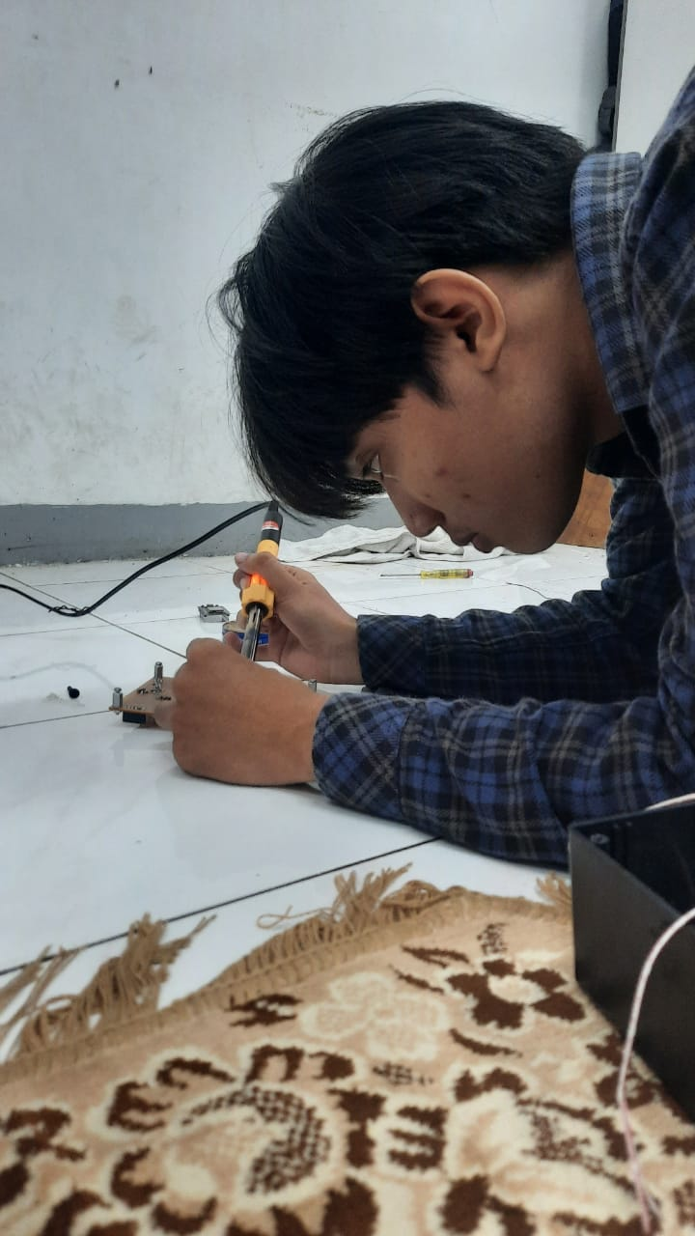
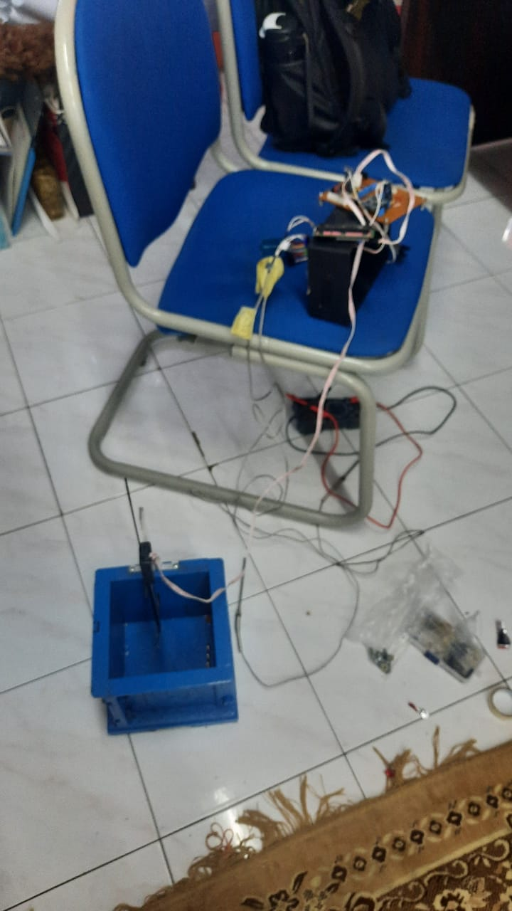
ELEMEN OUTPUT SEMENTARA (Perangkat keras)
PENGERJAAN PERANGKAT KERAS MEKANIK
(100% dari total perencanaan)
DIVISI PERANGKAT KERAS ELEKTRONIKA
(90% dari total perencanaan)
Kendala: micro SD belum bisa write data
Notes:
Seteah kita melihat progress cashflow, kita akan beranjakk ke elemen output sementara. Elemen output ini idbagi menjadi 2: hardware/perangkat keras dan software/perangkat lunak. Pada perangkat keras terdapat pengerjaan mekanis dan elektronik. Pengerjaan mekanik sudah 100% dan gambar berikut dari kiri ke kanan, gambar pertama menujukkan anggota kami memasang digital caliper ke cetakan beton yang sudah dimodifikasi. Kedua, yakni proses memasang konektor caliper untuk menghubungkan cetakan dan modul elektronik dalam box. Ketifga, yakni integrasi kesemua sistem cetakan dan modul elektronik. Lalu dari segi perangkat keras yakni menyusun semua komponen dan menjalankan satu fungsi. Namun masiih terdapat kendala yakni micro sd belum bisa menulis data ke card fungsi ini diberikan agar ada backup data saat ada kendala jaringan.

Slide 12
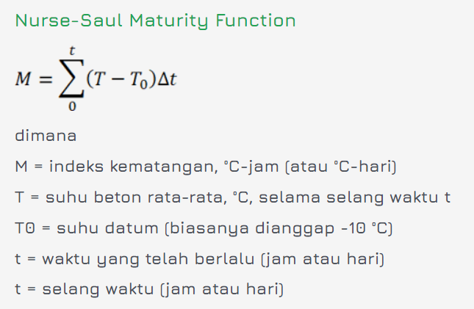
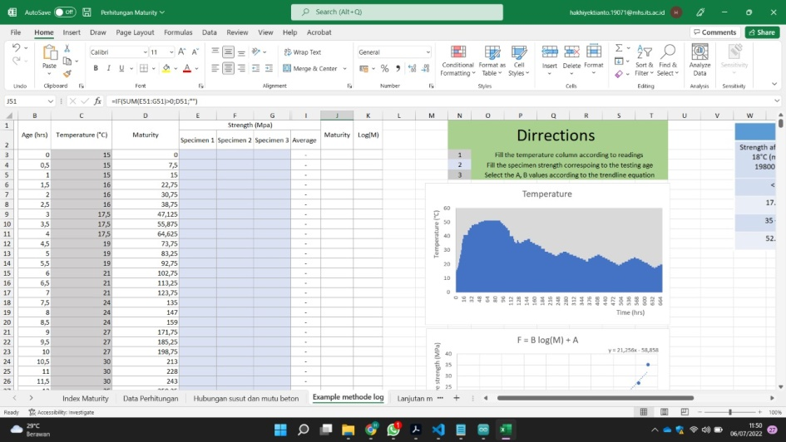
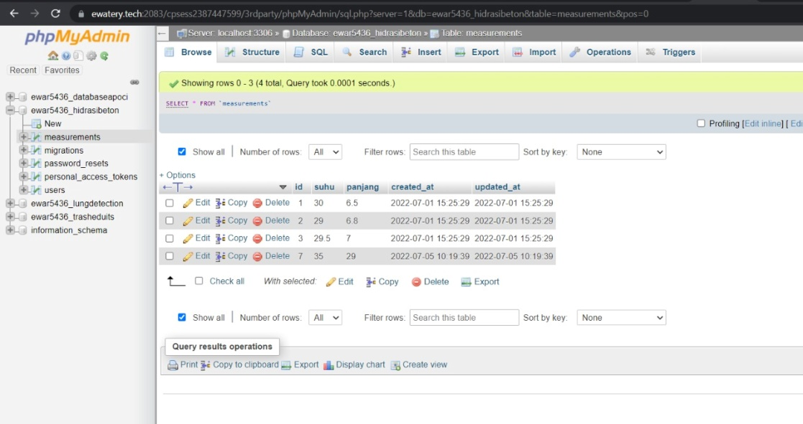
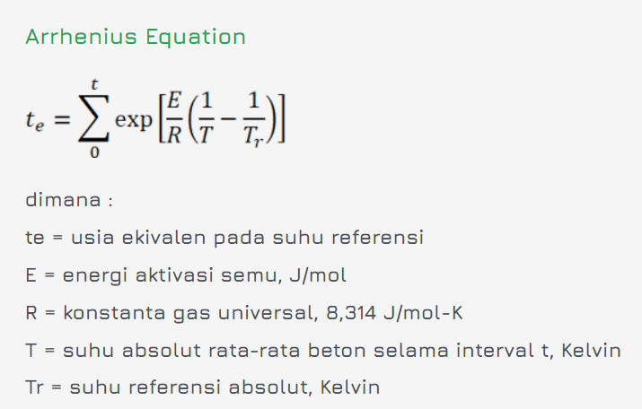
ELEMEN OUTPUT SEMENTARA (Perangkat lunak)
DIVISI PERANCANGAN ALGORITMA
ANALISIS INDEKS KEMATANGAN BETON
DIVISI PERANCANGAN
PROGRAM PENGUKURAN dan Web
Terdapat tiga metode perhitungan maturity indeks yang dapat dijadikan sebagai acuan algoritma yaitu:
Arheniuss
Nurse-Saul
Weighted
Dipilih metode Nurse Saul, dengan parameter estimasi kuat tekan dengan prediksi berdasarkan log data kuat tekan terhadap suhu
Sedangkan, untuk laporan :
1. Laporan Kemajuan (75%)
2. Laporan Akhir (65%)
3. Artikel Ilmiah (30%)
Notes:
Selanjutnya pada elemen output software, terdapat 2 point penting yakni

Slide 13
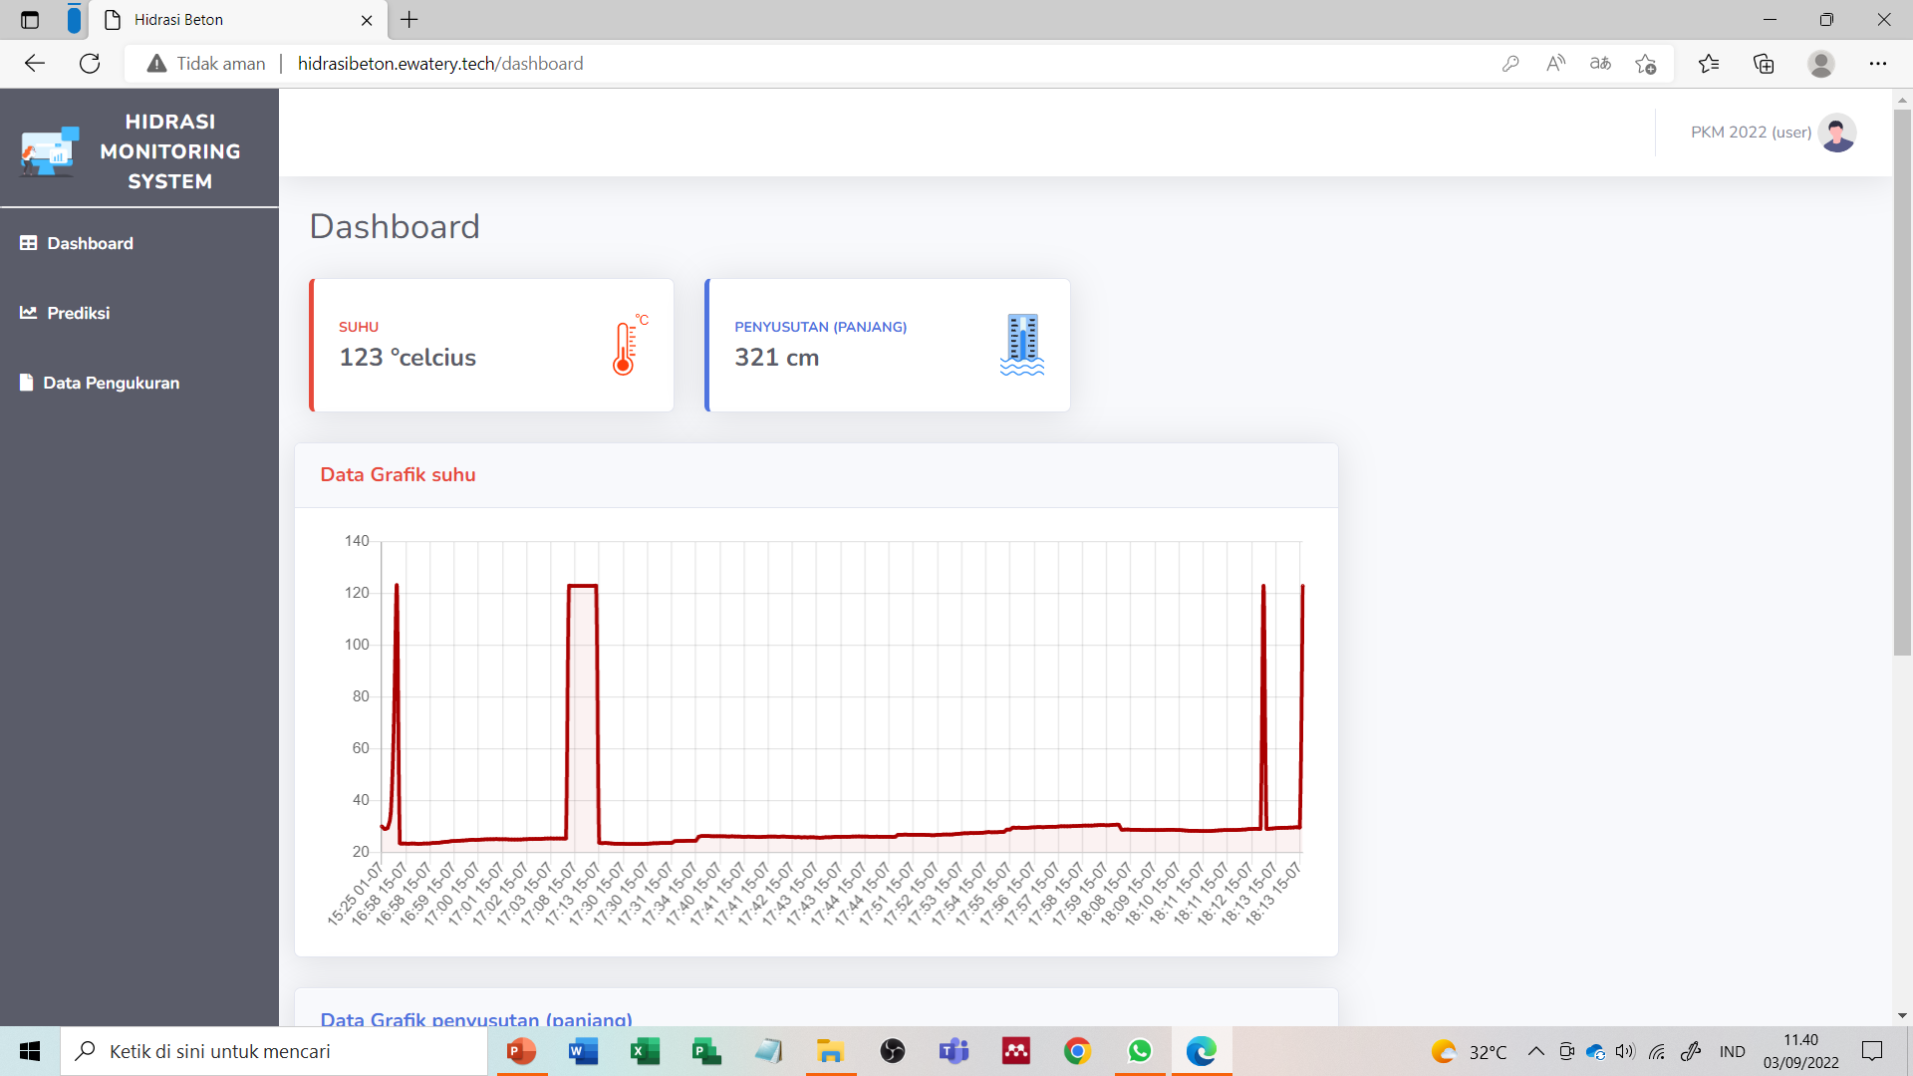
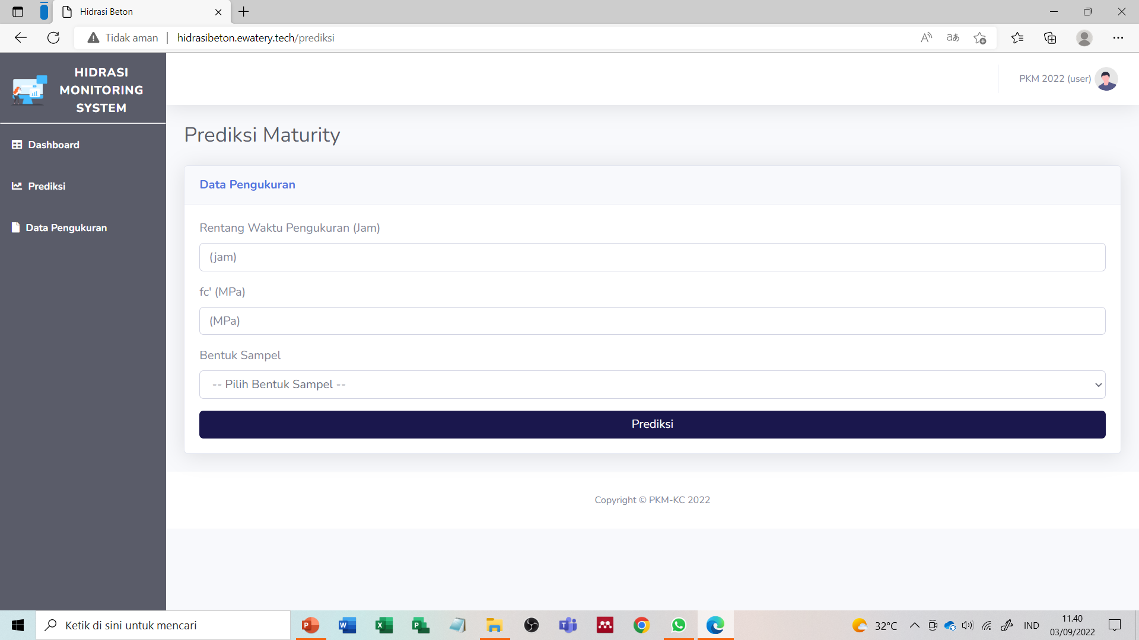
ELEMEN OUTPUT SEMENTARA (Perangkat lunak)

Slide 14
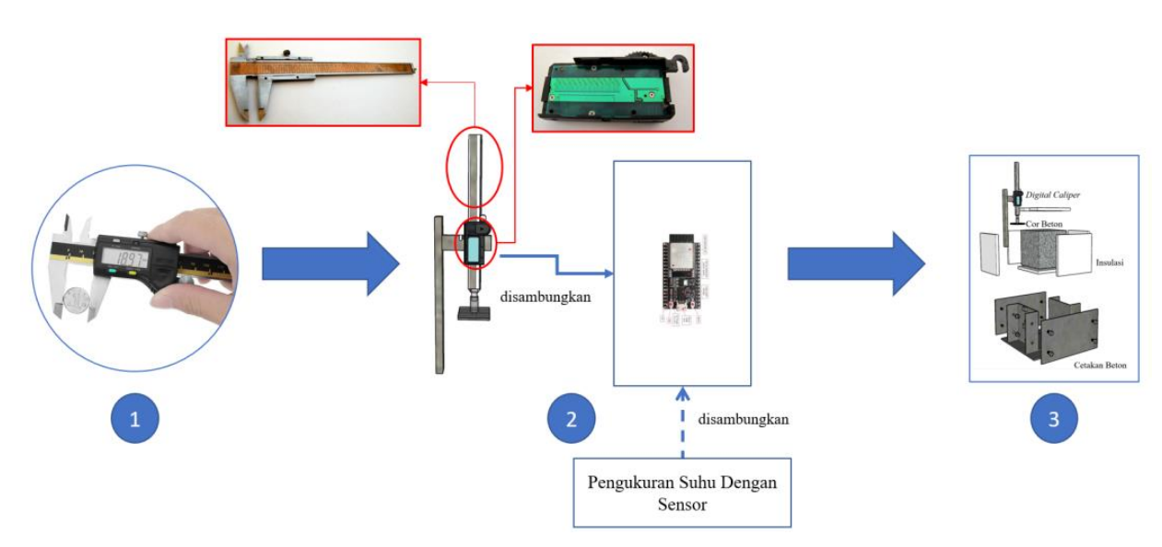
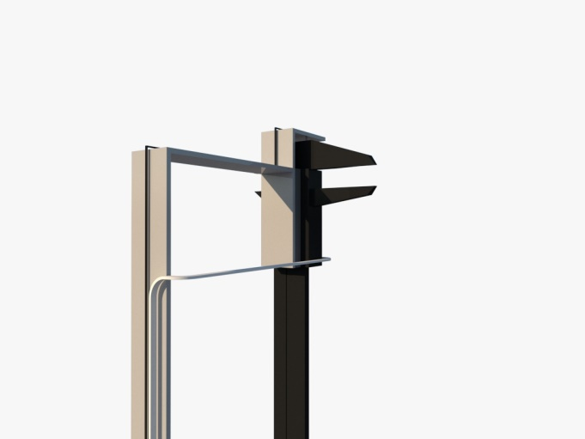
PERMASALAHAN SELAMA KEGIATAN
Logger dilakukan dengan mikro SD, modul reader tidak mendeteksi card dan sudah ganti modul 3 kali.
Kalibrasi berdasarkan bentuk perakitan digital kaliper terhadap alat yg sudah ada.

Slide 15
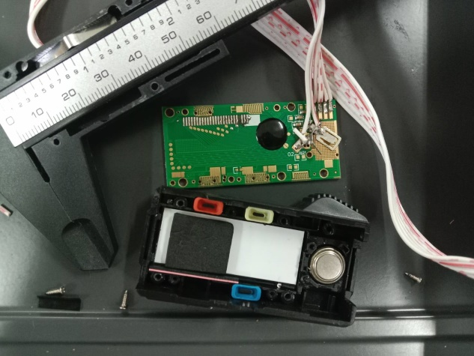
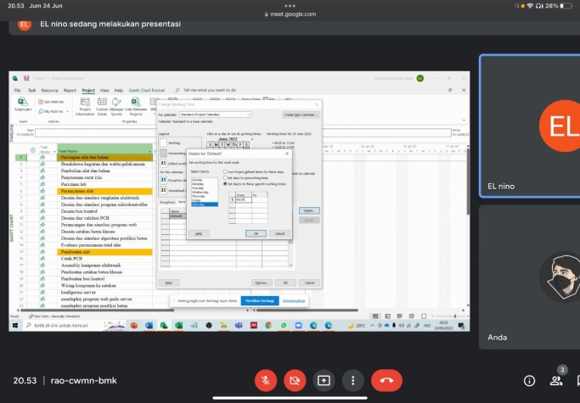
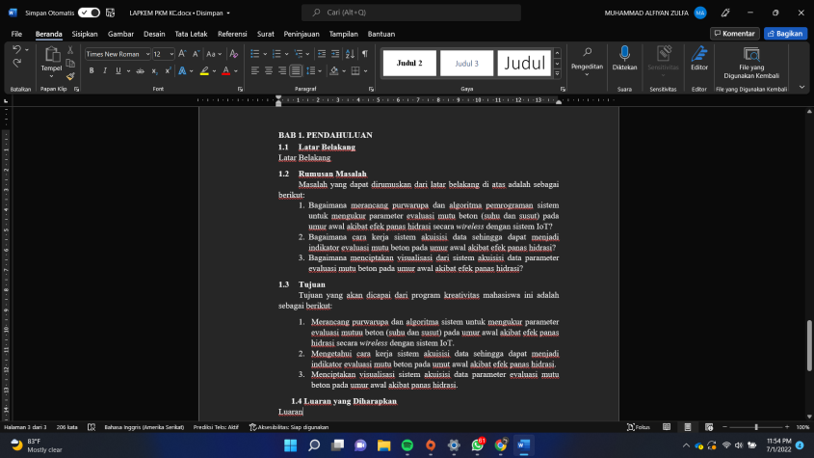
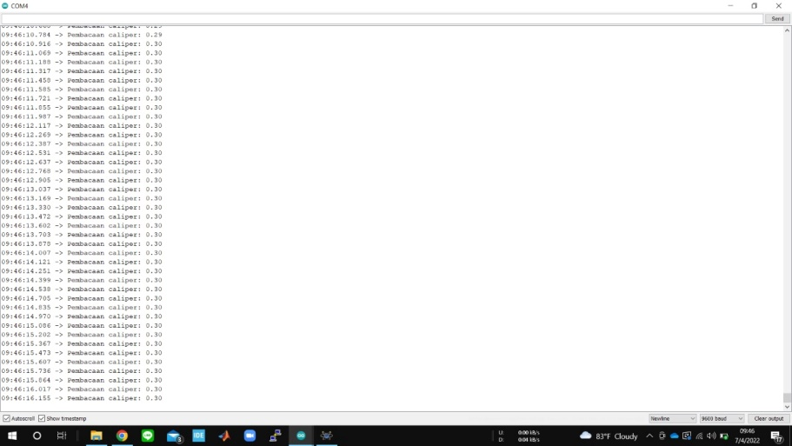
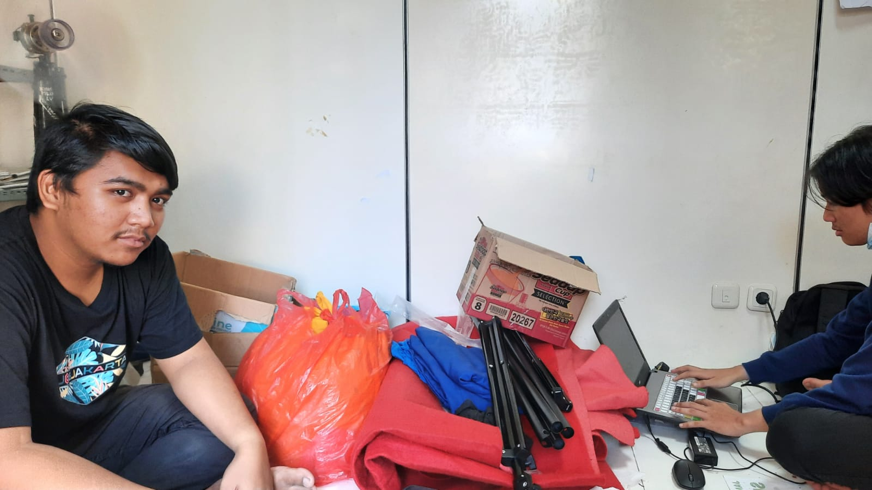
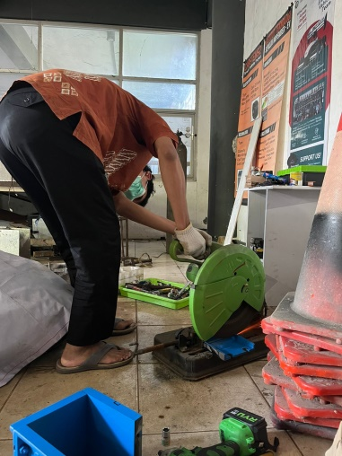
FOTO KEGIATAN
IDENTIFIKASI CALIPER
PENYUSUNAN JADWAL KERJA
PENYUSUNAN LAPORAN KEMAJUAN
PENGUJIAN PEMBACAAN CALIPER
PEMBAHASAN TERKAIT ALGORITMA
MODIFIKASI CETAKAN BETON

Slide 16
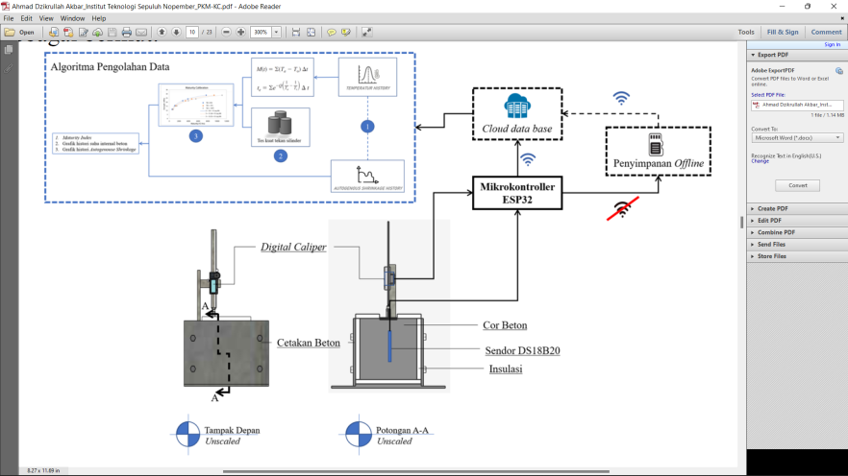

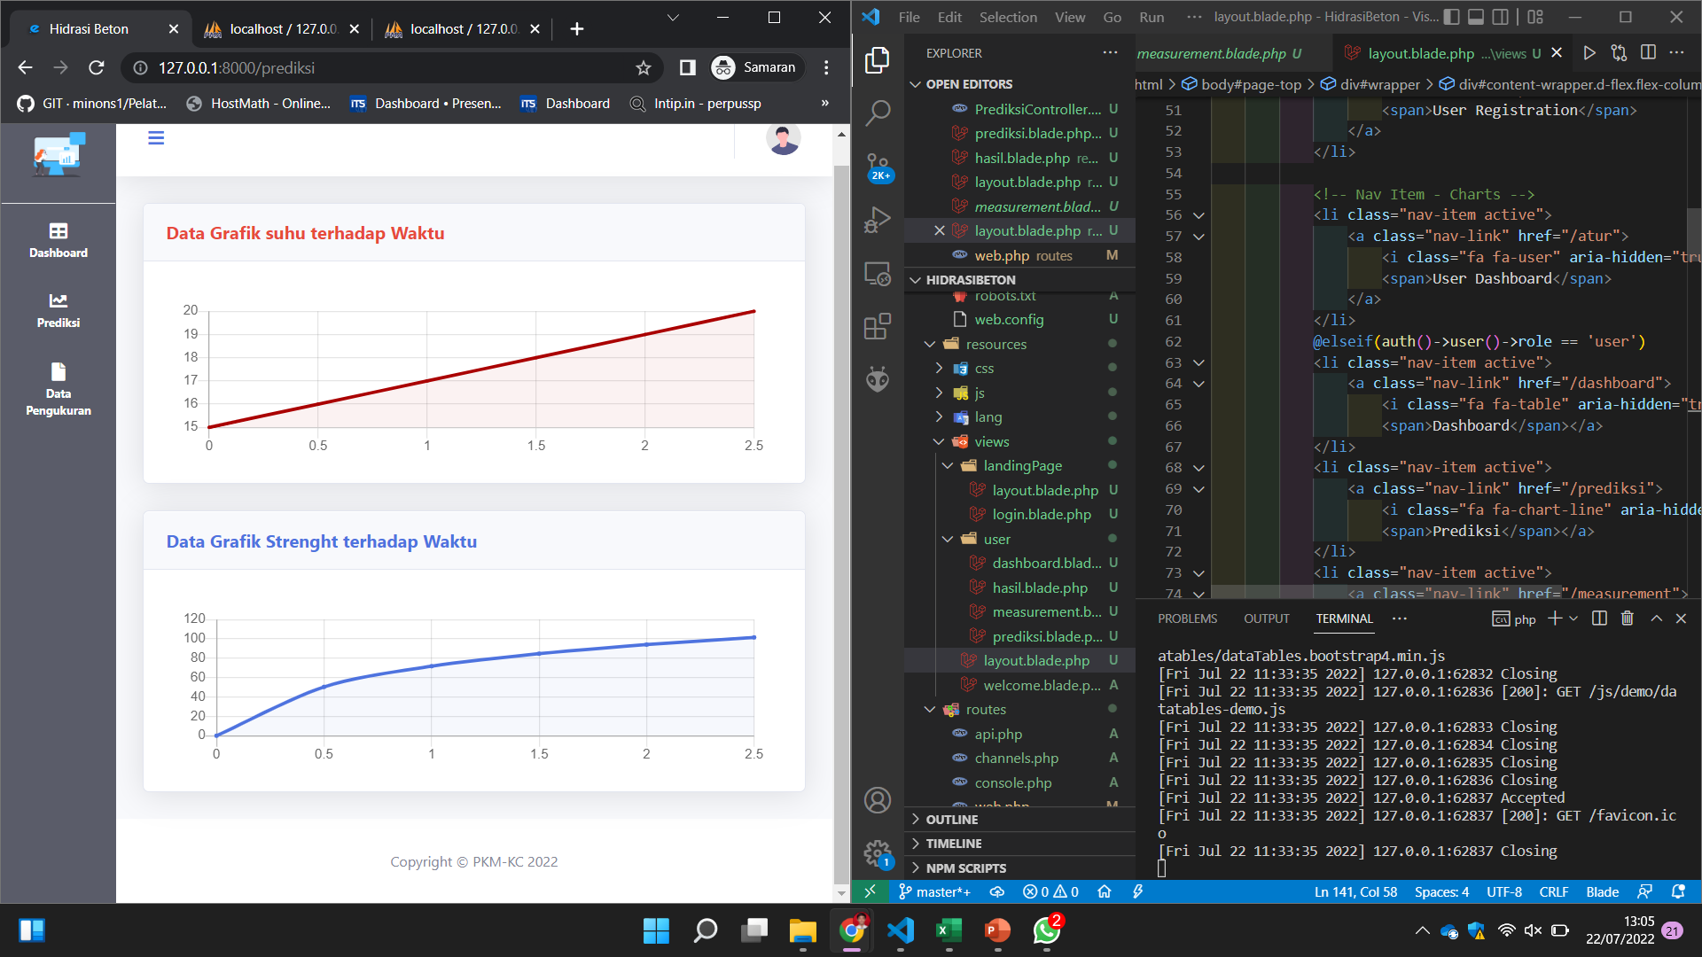
FOTO KEGIATAN
PERANCANGAN DESAIN ALAT
PEMBUATAN DATABASE
PERAKITAN KOMPONEN ALAT
PERANCANGAN TAMPILAN WEBSITE

Slide 17

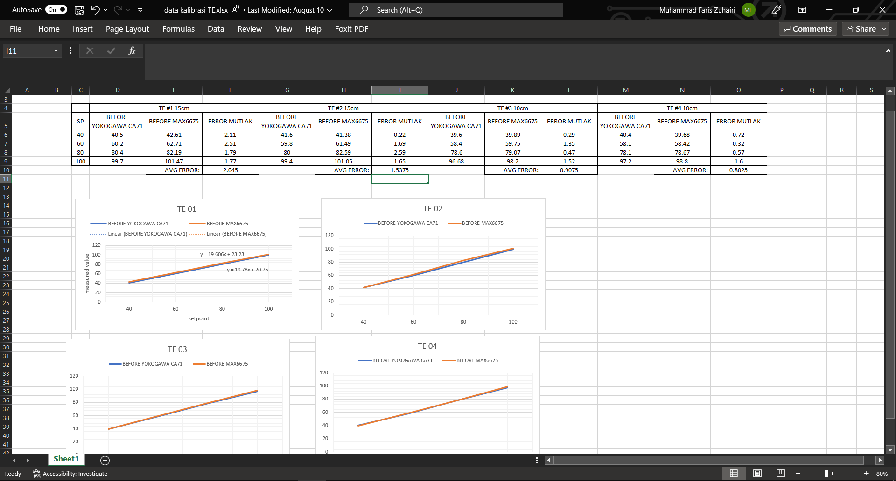
FOTO KEGIATAN
Hasil Pengetesan alat susut dengan ketelitian 10 mikrometer. Sedangkan hasil untuk pengukuran suhu ketelitian mencapai 3°C

Slide 18
Detail Pengeluaran dan
Pemasukan Dana
No. | Keterangan | Jumlah
1. | Pemasukan Dana PKM | Rp5.410.000,00
2. | Pengeluaran PKM | Rp2.979.360,00

Slide 19
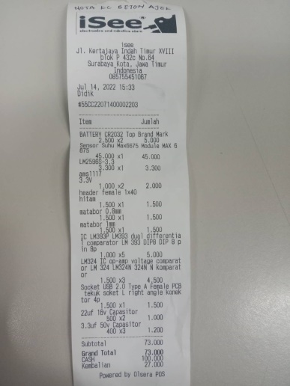
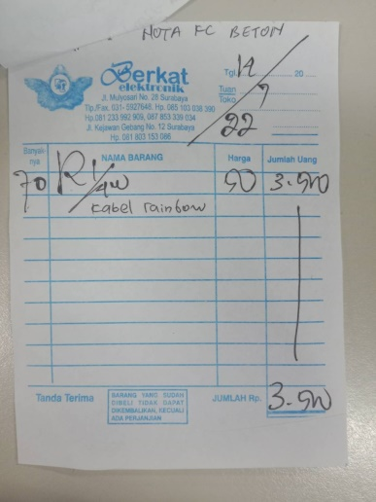
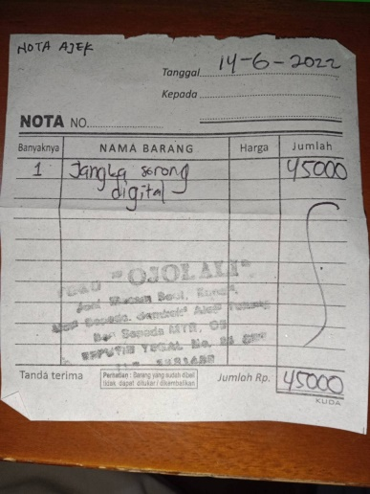
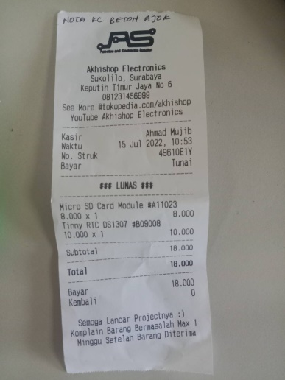
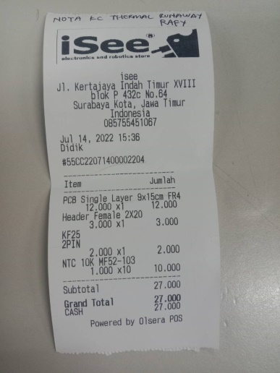
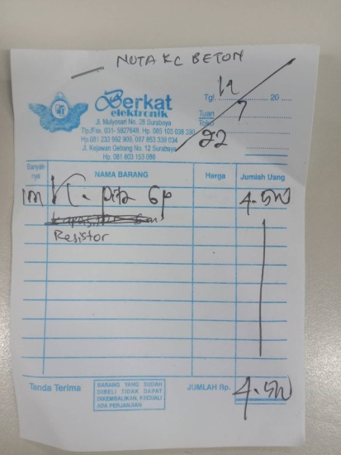
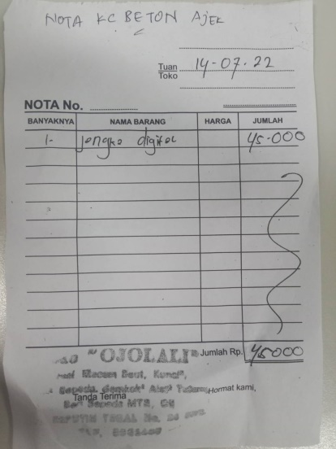
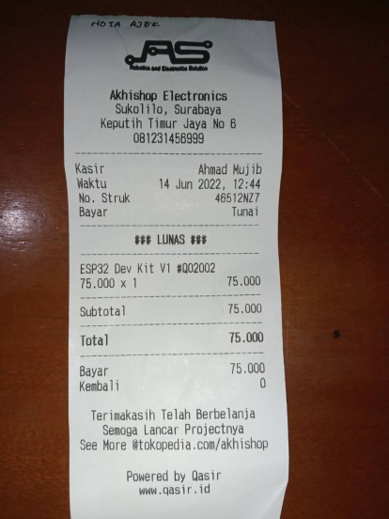
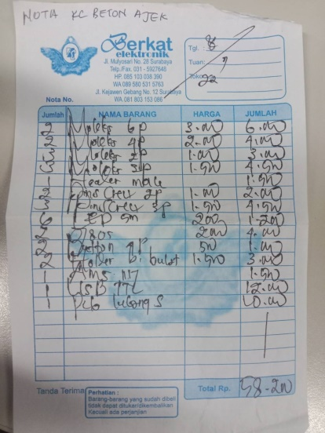
BUKTI NOTA PENGELUARAN

Slide 20
TERIMA KASIH
Saran dan masukan membangun sangat diharapkan demi kelancaran pengerjaan karya ini.

